Slide 1
Képmegjelenítő eszközök
NÉV: Madari Bálint
FELKÉSZÍTŐ TANÁR: Ing. Beták Norbert, PhD.
ISKOLA: Jedlik Ányos Elektrotechnikai Szakközépiskola
Komáromi út 28, Érsekújvár – Szlovákia

Slide 2
Típusok
Képmegjelenítők
Monitorok
CRT
Plazma
Vetítők
Egyéb
LCD
DLP
LED
OLED
LCD

Slide 3
Monitorok
CRT
LED
OLED
LCD
Plazma

Slide 4
CRT Monitorok (Cathode Ray Tube)
Hagyományos katódsugárcsöves képernyő.
A technika feltalálója Karl Ferdinand Braun volt, aki 1897-ben már meg tudott jeleníteni így egy képpontot.
Működési elve:
A CRT monitorban egy katódsugárcső található. Az elektronágyú elektronnyalábot lő ki, ezt elektromágneses térrel térítik el. Az elektronnyaláb a foszforborításba ütközik és felvillan, majd elhalványodik. Ha elég gyorsan követik egymást, akkor az a pont nem halványodik el. Az első monitorok egyetlen szín árnyalatait tudták megjeleníteni (monokróm): a fekete-fehér mellett a borostyán sárga és a zöld színűek is elterjedtek voltak.

Slide 5
A CRT monitor működési elve

Slide 6
LED, OLED megjelenítők
LED (Light-Emitting Diode)
Nagyméretű utcai reklám- vagy stadionkijelzők, ezek nem összekeverendők a LED háttérvilágítású LCD megjelenítőkkel.
OLED (Organic Light-Emitting Diode)
Magasabb megjelenítési minőség.
Jelenleg főleg kis képátló méretben (telefonokban, tabletekben) terjedt el
Manapság az OLED televíziók, monitorok nagyon drágák.

Slide 7
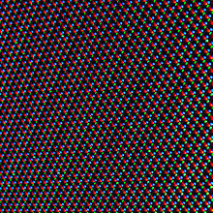
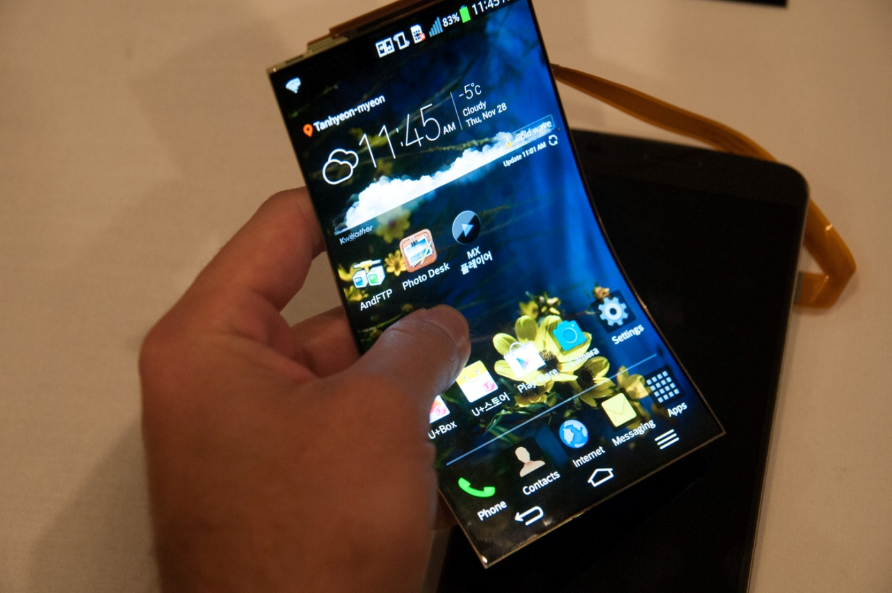
Az OLED technológia fő hátránya, hogy a szerves molekulák idővel lebomlanak, így rontva a megjelenítési képességeket.
LED pixelek
OLED kijelző

Slide 8
LCD monitorok (Liquid Crystal Display)
folyadékkristályos képernyő
Kvarcórákban jelent meg először
Az első LCD monitor - 1960
Működési elve:
Két átlátszó lap közé folyadékkristályos anyagot helyeznek, amely nyugalmi állapotában igazodik a belső felület által meghatározott irányhoz.
A kijelző első és hátsó oldalára egy-egy polárszűrőt helyeznek, amelyek a fény minden irányú rezgését csak egy meghatározott síkban engedik tovább.

Slide 9
Ha hátul megvilágítják a panelt, akkor a hátsó polarizátoron átjutó fényt a folyadékkristály elforgatja, így a fény az első szűrőn átjut, és világos képpontot kapunk. Ha kristályokra feszültséget kapcsolunk, nem forgatják el a fényt, az eredmény pedig fekete képpont A polárszűrő elé már csak egy színszűrőt kell helyezni. Előfordulhat a gyártás tökéletlensége miatt, hogy a képernyőn halott vagy „beragadt” képpontokat találunk. Ez a "pixelhiba".
LCD pixelek

Slide 10
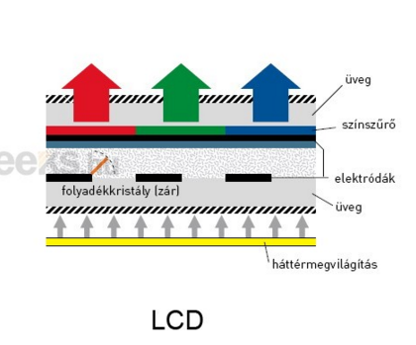
Az LCD monitorok működési elve

Slide 11
Plazmakijelzők (PDP - Plazma Display Panel)
Története:
1964 - Plató Computer System, első PDP monitor.
1983 – IBM, 19 hüvelykes monitor.
1992 – Fujitsu, színes, 21 hüvelykes változat.
1997 – Pioneer, első plazma TV, jelenleg is folyik a gyártók versenye a minél nagyobb képátlóért: már a 100 hüvelyket is bőven meghaladják a legnagyobb kijelzők.

Slide 12
Működési elve:
3 alapszín (piros,kék,zöld) keverése és megjelenítése
A PDP-nél a képpontok a CRT-hez hasonlóan látható fényt sugároznak ki, ha megfelelő hullámhosszú energia éri őket. Mivel minden egyes képpont egymástól függetlenül, akár folyamatos üzemben vezérelhető, a monitor villódzástól mentes, akár 10 000:1 kontrasztarányú, tökéletes színekkel rendelkező képet is adhat, bármely szögből nézve.

Slide 13
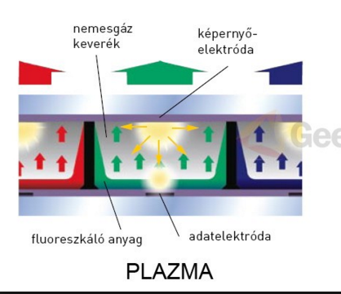
A PDP fogyasztása vetekszik a CRT monitorokéval.
A gázkisülésnek helyet adó parányi cső ugyanúgy használódik, mint az LCD-kben lévő, a háttér világításáért felelős fénycső: az első kétezer órában erőteljes fénye lassan csökkenni kezd, de az újabbak akár 60 000 órát is kibírnak.
Plazmakijelzők működési elve

Slide 14
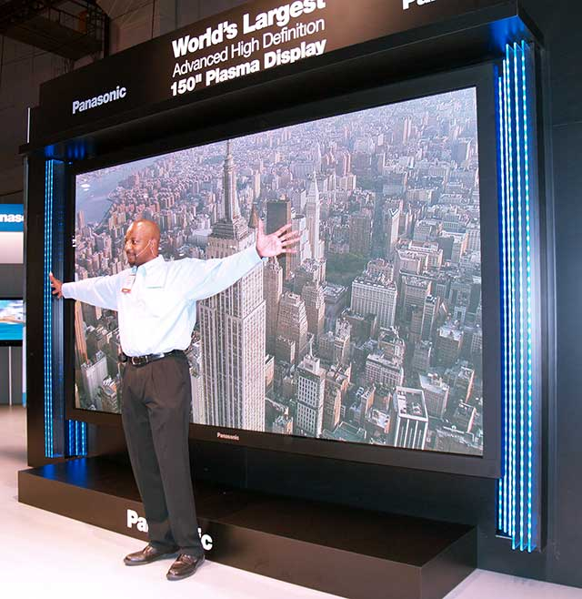
Érdekesség
A világ eddigi legnagyobb Plazma Televíziója 150 hüvelykes

Slide 15
Ma a legtöbb monitor 60Hz-es, de egyre elterjedtebbek a 120Hz-es és a 144Hz-es monitorok is. Ezek leginkább azoknak jók, akik valamilyen számítógépes játékkal játszanak, mivel minél több Hz-es egy monitor, annál több képkockát tud mejelenítteni egy másodperc alatt (Frames per second). Ezeknek a monitoroknak az a nagy hátránya, hogyha nincsen valakinek elég jó számítógépe, hogy ennyi képkockát futtasson, akkor az élvezhetőség eltűnik, és romlik a minőség. Én úgy gondolom, hogy ma a legjobb monitorokat a BenQ cég gyártja.

Slide 16
Vetítők
Főbb gyártók:
ASUS
BenQ
Epson
Hitachi
Mitsubishi
NEC
Optoma
Panasonic
Runco
Samsung
Sony
Toshiba
Viewsonic
LCD
DLP

Slide 17
DLP és LCD technológia
A Sony az LCD vetítőket részesíti előnyben. A két új modell háromszínű, RGB konvergenciát alkalmaz a színek megjelentetésre. A gyártó szerint ez az alkalmazott eljárás jelentősen jobb színképzésre alkalmas, és észrevehetően élesebb képeket tud megjelentetni, valamint a mozgó alakok ábrázolása a kivetített képeken is sokkal életszerűbb.
A hagyományos DLP projektoroknál hosszabb ideig történő nézésük után az ember szemének kényelmetlen érzése támad az alkalmazott színtárcsa miatt. Ez az érzés néhány óra után már jelentkezhet. Ennek ellenére a DLP projektorok piaci helyzete stabilizálódott, sőt az eladási mutatók jelentős növekedést is jeleznek.

Slide 18
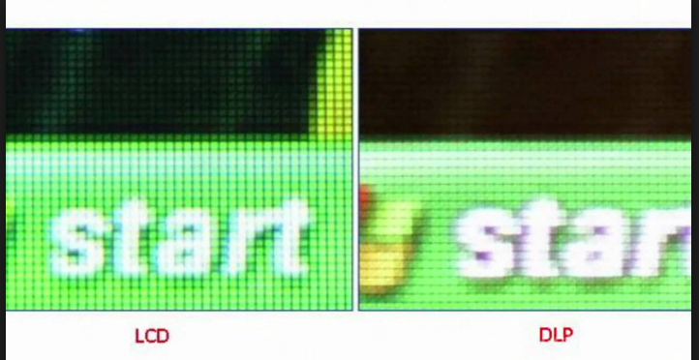
LCD és DLP projektorok közti különbség

Slide 19
RGB színtér
Az RGB színtér egy olyan additív(összegző) színmodell, ami a vörös, zöld és kék fény különböző mértékű keverésével határozza meg a különböző színeket. Az elnevezése ezen három alapszín angol megfelelőinek első betűiből ered: Red (vörös), Green (zöld), Blue (kék). Elsődlegesen elektronikai eszközök és a számítástechnika terén alkalmazzák, pl. képernyők, kijelzők, érzékelők esetén.

Slide 20
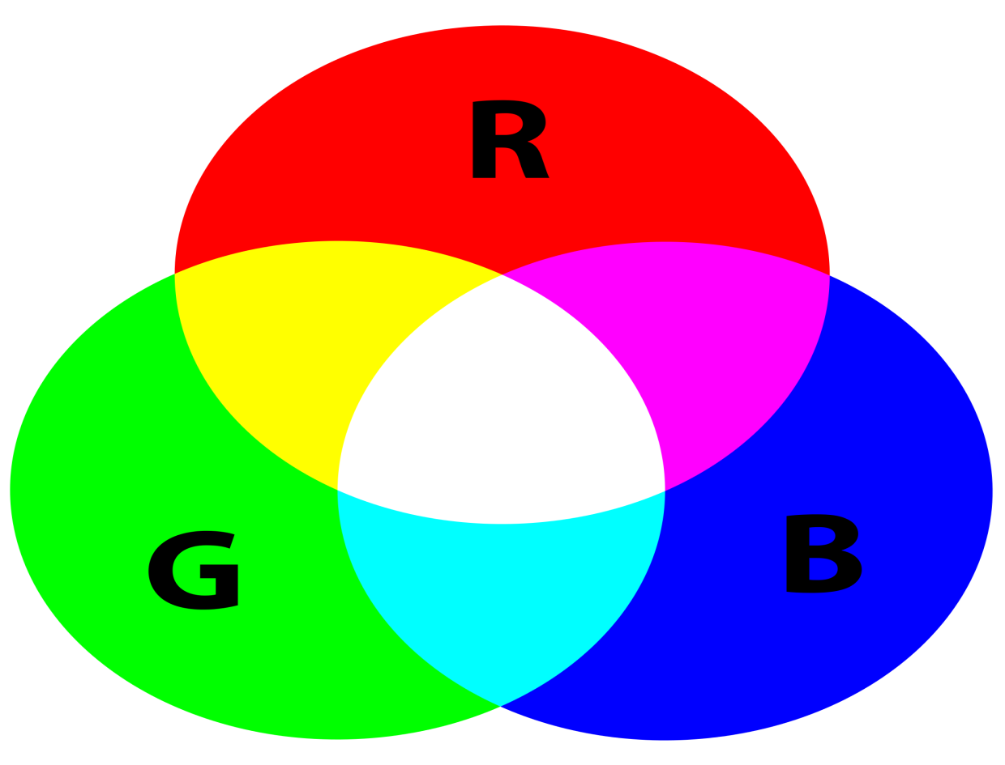
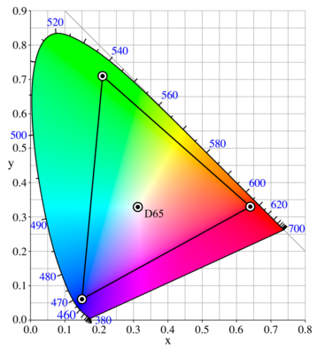
RGB színtér

Slide 21
Egyéb megjelenítők
Oculus Rift – A Rift nem más, mint egy virtuális valóság megjelenítő, amit az Oculus VR fejlesztett ki.
Felbontása 1080x1200 pixel szemenként, 90Hz-es képfrissítéssel és széles látókörrel rendelkezik.
Integrált hangszórókat tartalmaz, ami 3D-s hang hatást biztosít.
Ahhoz, hogy biztos legyen a 3D-s élvezet mozgásérzékelőket, és helyérzékelőket helyeztek el benne, amit egy USB bemenetű szenzorral oldottak meg, ami általában az asztalon helyezkedik el, vagy épp a használó viszi magával, hogyha járás közben használja a Riftet.

Slide 22
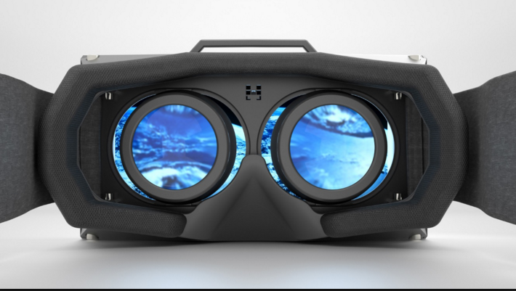
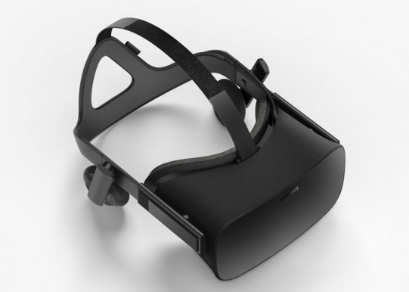
Az Oculus Rift végleges verziója

Slide 23
Összefoglaló kérdések:
Mi működteti a CRT monitorokat?
Hol használják a leggyakrabban a LED kijelzőket?
Mi az OLED kijelző egyik legnagyobb hátránya?
Mi az az anyag, amit az LCD monitorok panel lapjai közé raknak?
Miért tudnak a plazmakijelzők akár 10000:1 kontrasztarányú képet adni?

Slide 24
Összefoglaló kérdések:
Mi miatt állítja azt a Sony, hogy az LCD vetítők szebb, jobb minőségű képet képesek megjeleníteni?
Mi az a 3 alap szín amit az RGB színtérben találunk?
Mi a hátrányuk a DLP vetítőknek?

Slide 25
Források
http://www.optikaimagazin.hu/kepmegjelenito-eszkozok-optikai-tulajdonsagai/
https://en.wikipedia.org/wiki/Oculus_Rift
https://hu.wikipedia.org/wiki/RGB_sz%C3%ADnt%C3%A9r
https://hu.wikipedia.org/wiki/Projektor
https://hu.wikipedia.org/wiki/Monitor

Slide 26
Köszönöm szépen a figyelmet!

